Slide 1
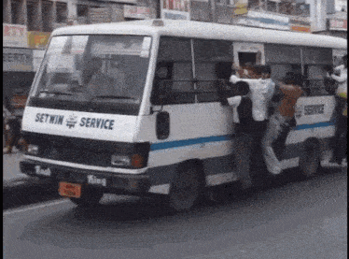
APRENDIZAJE SUPERVISADO
Predicción de Cancelación
de Tiquetes
Modelo de clasificacion supervisada aplicado a reservas
de transporte en agencias de viaje
Juan David Calderón Díaz
Inteligencia Artificial

Slide 2
Problema a resolver
02
El problema
Por que es clasificacion?
Las agencias de transporte pierden ingresos cuando un pasajero cancela su reserva de ultimo momento. Si la agencia pudiera anticipar ese comportamiento, podria tomar decisiones como ajustar politicas de reembolso, activar overbooking controlado o alertar al equipo operativo con suficiente anticipacion.
Porque la respuesta es categorica: el pasajero cancela (1) o no cancela (0). No hay valor intermedio.
Categorias a predecir
70.711
15%
Clase 0 — El pasajero se presenta al viaje.
Clase 1 — El pasajero cancela la reserva.
8
reservas en el dataset
tasa de cancelacion
variables de entrada
Fuente: Kaggle — Ticket Cancellation Prediction Competition

Slide 3
Información del dataset
03
Fuente: Kaggle | Ticket Cancellation Prediction | Archivo: train.csv | 70.711 registros
Variables de entrada (features)
Variable objetivo
Variable
Tipo
Descripcion
Cancelled
dias_anticipacion
Numerica
Dias entre compra del tiquete y fecha de salida
Price
Numerica
Precio pagado por el tiquete
0
No cancelo
Discounts
Numerica
Descuento aplicado a la reserva
El pasajero se presento al viaje
Gender-Male
Binaria
Genero del comprador (1=hombre, 0=mujer)
DomesticFlight
Binaria
Viaje nacional (1) o internacional (0)
Si cancelo
1
ModeOfTravel
Categorica
Medio de transporte: Bus (0), Avion de vuelo Internacional (1), avión (2), tren (3)
El pasajero cancelo la reserva
ReasonForTrip
Categorica
Motivo del viaje: trabajo o personal
StatusofReserve
Categorica
Estado interno de la reserva

Slide 4
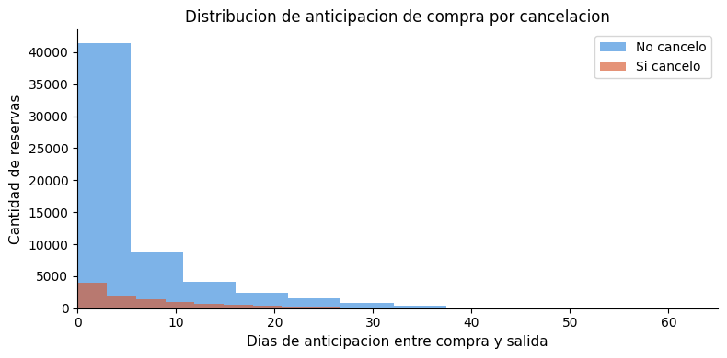
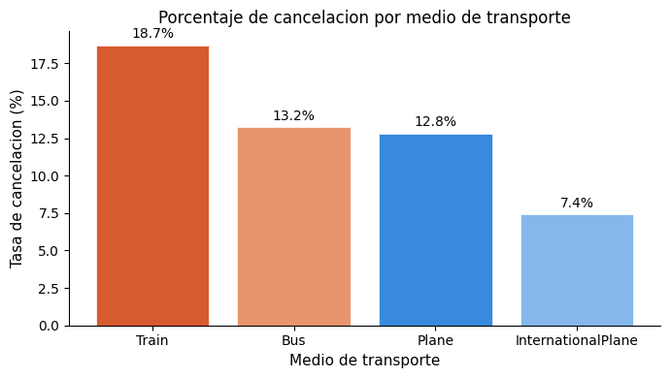
Analisis visual de los datos
04
Grafica 1 — Distribucion de anticipacion de compra
Grafica 2 — Tasa de cancelacion por medio de transporte
Que muestra la Grafica 1
Que muestra la Grafica 2
Se observa que los pasajeros que cancelaron tienden a concentrarse en reservas con pocos días de anticipación, pero también aparecen cancelaciones en reservas hechas con mucha anticipación, lo que sugiere que quien reserva demasiado lejos del viaje de todas manera tiene menor probabilidad de cancelar que uno reciente. Los pasajeros que si se presentaron muestran una distribución mas uniforme. Esta variable será relevante para el modelo, aunque no es la única determinante.
Existe una diferencia clara en la tasa de cancelación según el medio de transporte. Esto indica que el tipo de vehículo tiene un peso significativo en la decisión de cancelar: los vuelos internacionales tienden a tener menor cancelación posiblemente porque el costo es mas alto y el compromiso del viajero es mayor. Los tiquetes de tren, al ser posiblemente mas flexibles y fáciles de conseguir, presentan tasas de cancelación mas altas. Esta variable aportara información útil al modelo.

Slide 5
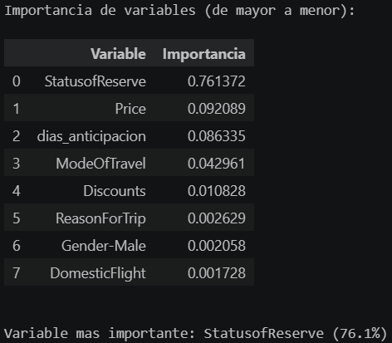
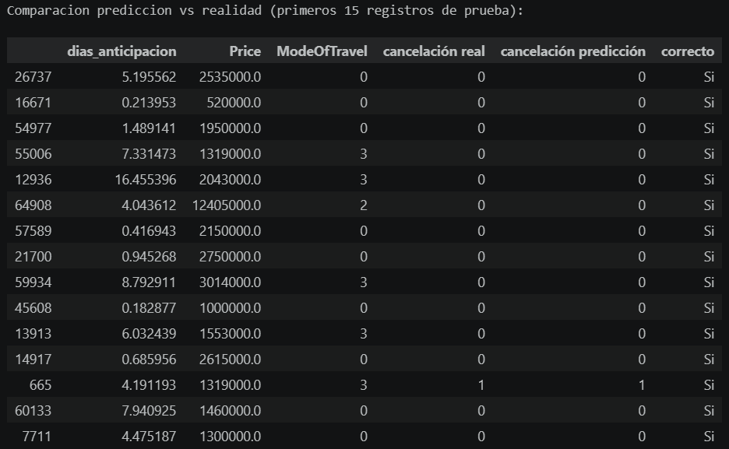
Resultados del modelo
05
Accuracy
AUC-ROC
Variable clave
[ 98,3% ]
[ 0,993 ]
[StatusofReserve]
Precision global del modelo
Capacidad de discriminacion
Mayor peso en la prediccion
Importancia de variables
Prediccion vs Respuesta real (muestra)
[de cada 10 reservas, el modelo acierta X veces si ese pasajero cancelara o no ]

Slide 6
06
Conclusiones
1
El modelo, funciono bien?
2
Que aprendio el grupo con este proyecto?
3
Que mejorarian si tuvieran mas tiempo?

